Slide 1













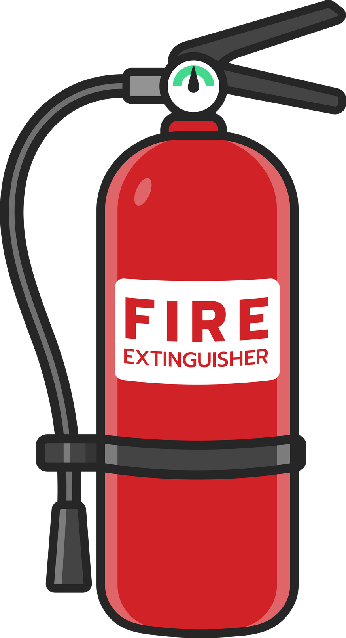


Kuwait Bilingual School No.2
مدرسة الكويت ثنائية اللغة رقم 2
Evacuation
إخلاء الحريق
2024 - 2025

Slide 2
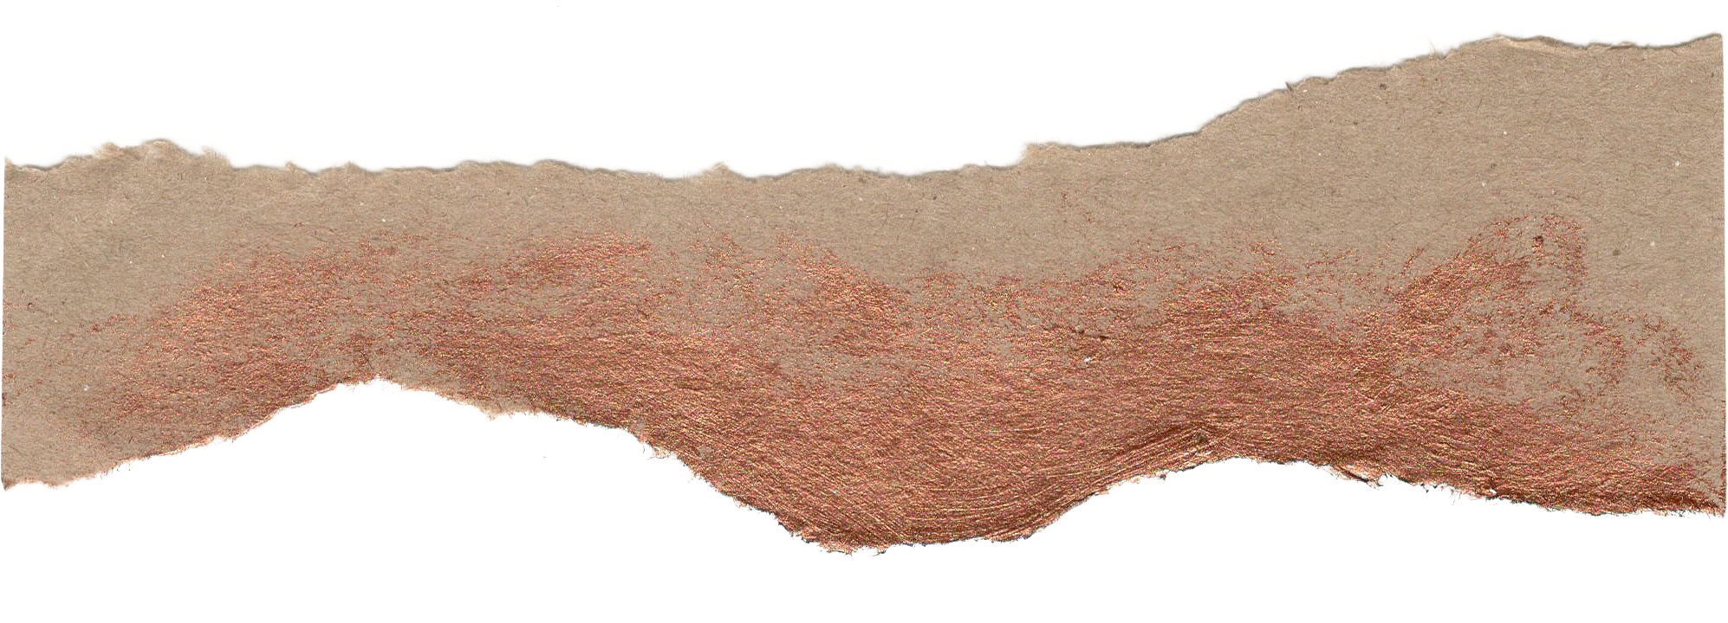



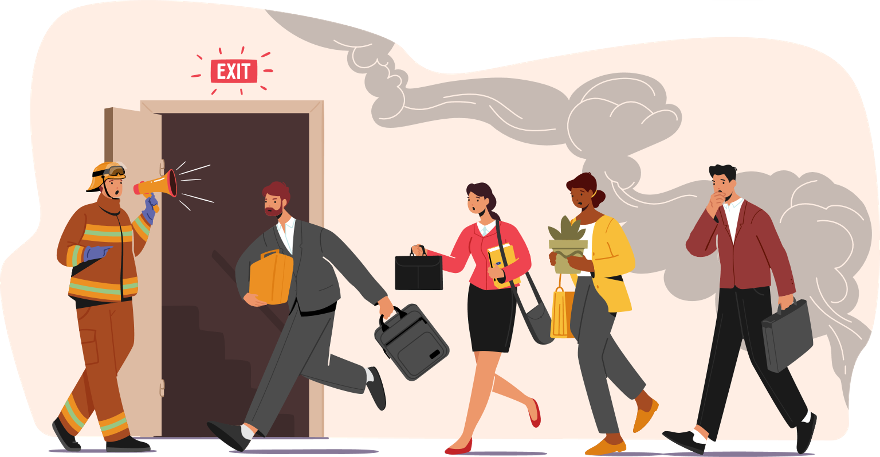



Introduction
مقدمة
-The school pays great attention to the security and safety of all its staff
Students - Teachers – Staff
-The school is equipped with all means of security and safety
-The school is equipped with fire and smoke detection system
  -You hear sirens and hear clearly throughout the school
تولي المدرسة اهتماما كبيرا بأمن وسلامة جميع منتسبيها
طلاب – معلمين – موظفين
فالمدرسة مزودة بجميع وسائل الأمن والسلامة
المدرسة مزودة بنظام الكشف عن الحرائق والأدخنة
تطلق صفارات الانذار وتسمع بوضوح في جميع أرجاء المدرسة

Slide 3
Introduction
مقدمة
-The school is equipped with sound system its main center is the school director’s office.
- General warnings or instructions can be sent
- There are fire extinguishers distributed throughout the school
- The school has 9 main exits, all overlooking the street
All used at the time of evacuation
المدرسة مزودة بنظام صوتي مركزه الرئيسي في مكتب المدير العام
يمكن ارسال تحذيرات او تعليمات عامة
تسمع في كل مكان داخل المدرسة
-يوجد طفايات حريق موزعة في جميع جنبات المدرسة
-للمدرسة 9 مخارج رئيسية جميعها تطل على الشارع
تستخدم جميعها وقت الاخلاء

Slide 4


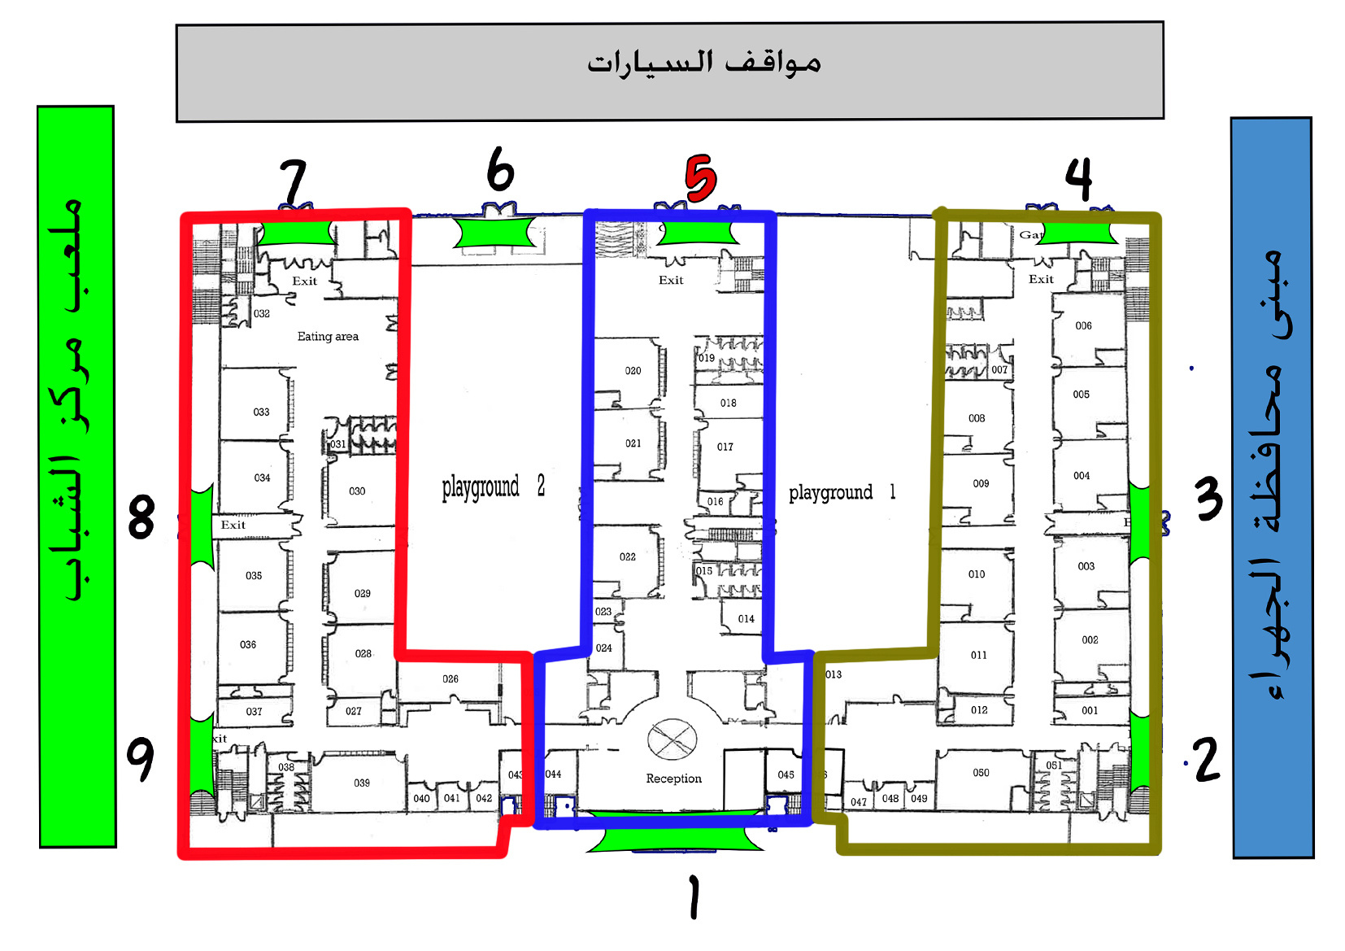

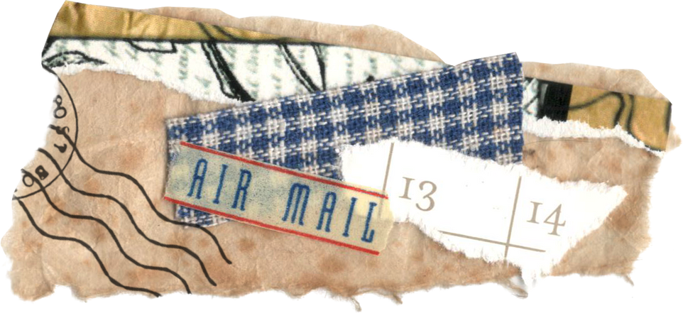

Slide 5
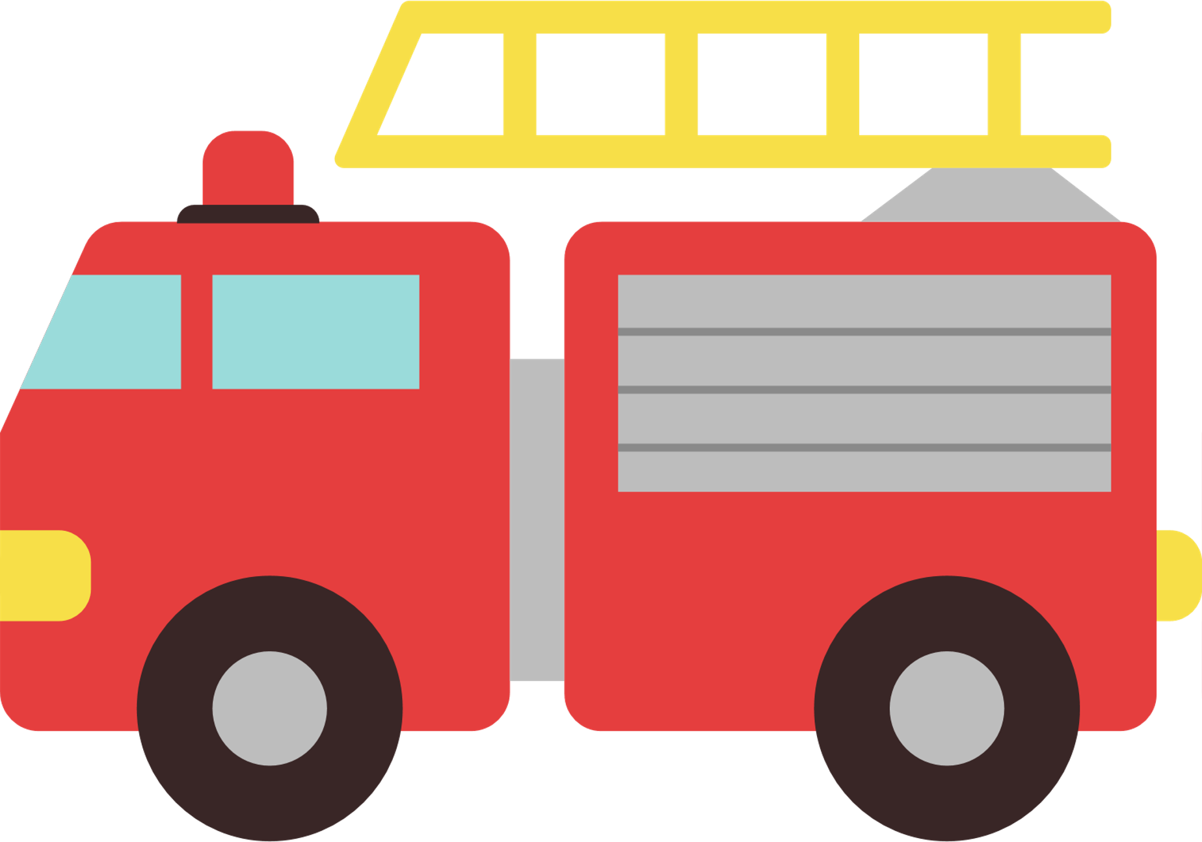
Instructions
التعليمات
When you hear the fire alarm, please follow the following procedures:
1) Remain calm to avoid confusion.
2) Stop work immediately.
3) Do not allow students to take bags or books and do not take your own bags.
4) Take the emergency bag with you from class (including red + green cards).
  5) Switch off lights on the way out of the room.
عند سماع إنذار الحريق يرجى اتباع الاجراءات التالية :
1) التحلي بالهدوء وعدم الارتباك .
2) إيقاف العمل فورا .
3) لا تخرج معك حقائب للطلبة أو كتباً أو حقائبَ خاصة بك .
(4ضرورة إخراج حقيبة الطوارئ معك من الصف
( وبطاقة الأخضر + الأحمر ) .
  5) إغلاق الأضواء وأجهزة الحاسوب فورا.

Slide 6
Instructions
التعليمات
6) أغلق الباب خلفك عند الخروج .
7) التنبيه على الطلاب بعدم الركض أو تجاوز الزملاء حتى
لاتقع إصابات .
8) التزام الخروج من البوابات المحددة لكل صف حسب
الخريطة المعدة لذلك والحفاظ على سير الطلاب في صف واحد .
9) التأكد من أن المسؤولين عن قائمة الصفوف قد وضع علامة بجانب صفك
قبل الوقوف في نقطة التجمع .
10) عند الوصول إلى نقطة التجمع الرجاء التأكد من عدد الطلاب ورفع البطاقة الخضراء
وفي حال نقص الطلاب ترفع البطاقة الحمراء . ( وعلى المساحين التفتيش عن أي طالب مفقود )
6) Close the door behind you when you go out.
7) Remind the students not to run to avoid injury.
8) Leave the school according to the map provided, ensuring that students stay in line.
9) Make sure the duty administrator checks off your class before you line up at the assembly point.
10) Upon reaching the assembly point, take class attendance and display the green card if all are present and the red if anyone is missing. (In case of a red card, the sweepers will look for the missing student)

Slide 7
Instructions
التعليمات
At the end of the drill:
11) Wait in turn to return to class to avoid congestion.
12) Return to class following the same route.
13) Ensure that all students are present before class re-commences and inform the department principal or deputy if there are any missing students.
- عند الانتهاء من التدريب :-
11) على كل صف الانتظار في دوره للعودة الى المبنى منعا للازدحام .
12) العودة للصف تبعا لنفس خريطة الخروج .
  13) التأكد من وجود جميع الطلاب عند العودة للصف وإبلاغ مدير المرحلة أو نائبه في حال عدم عودة أي طالب إلى الصف

Slide 8
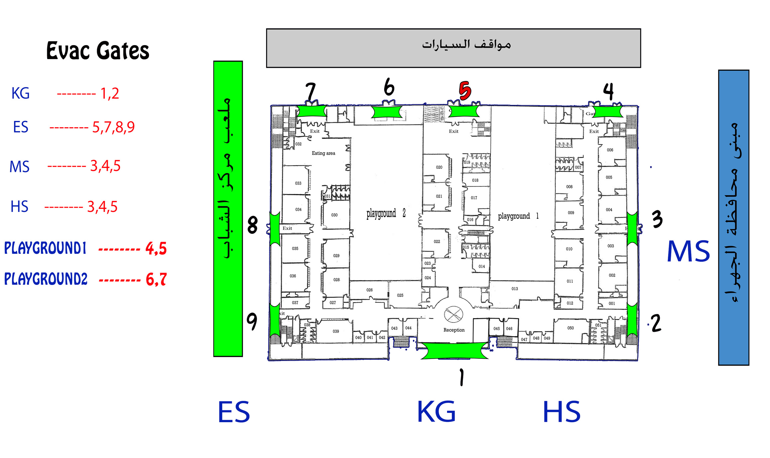


Slide 9
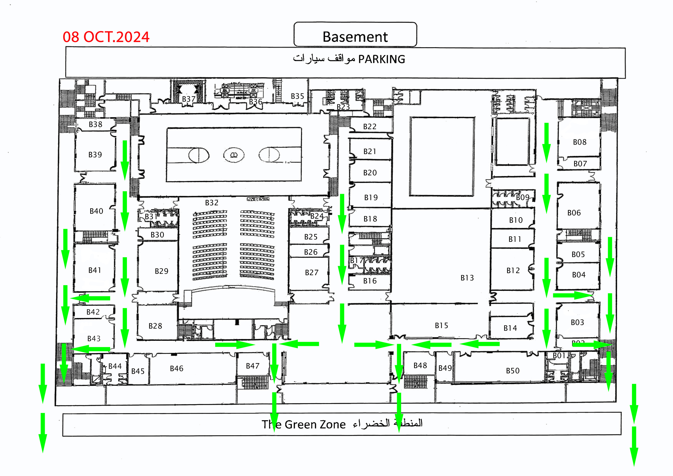


Slide 10
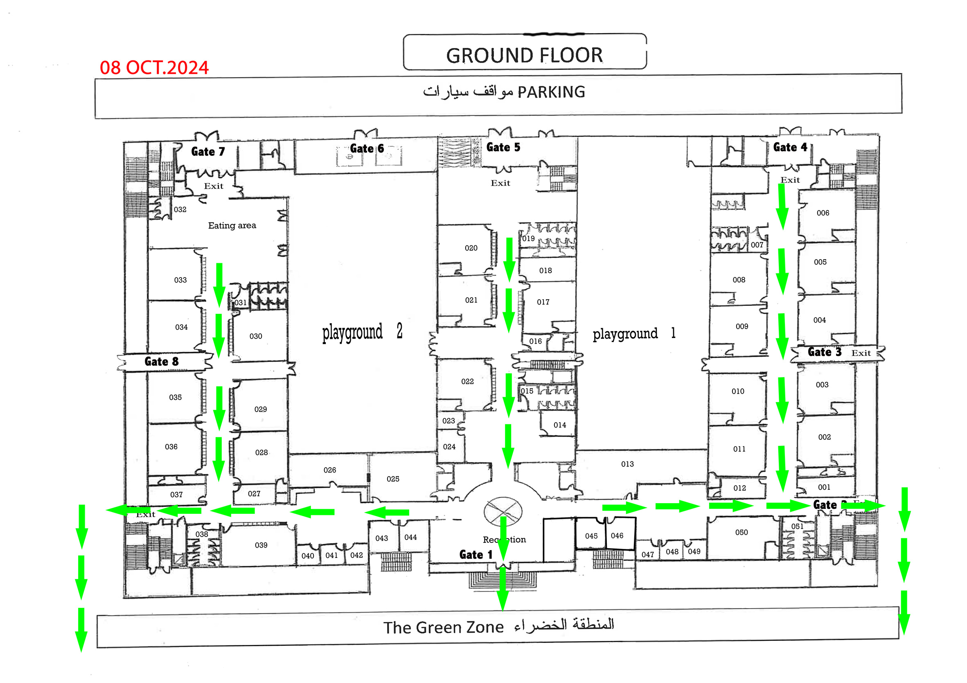
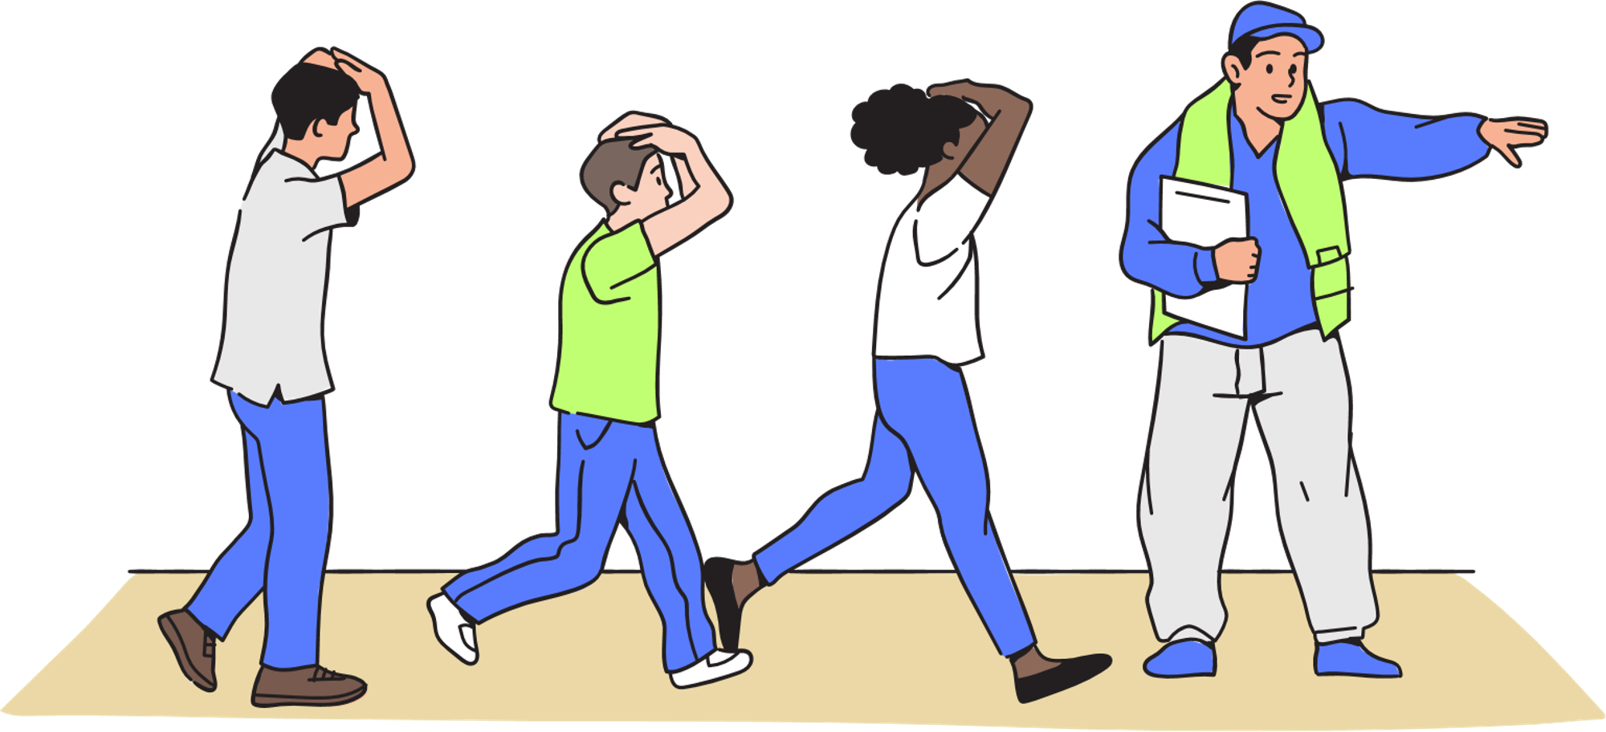

Slide 11
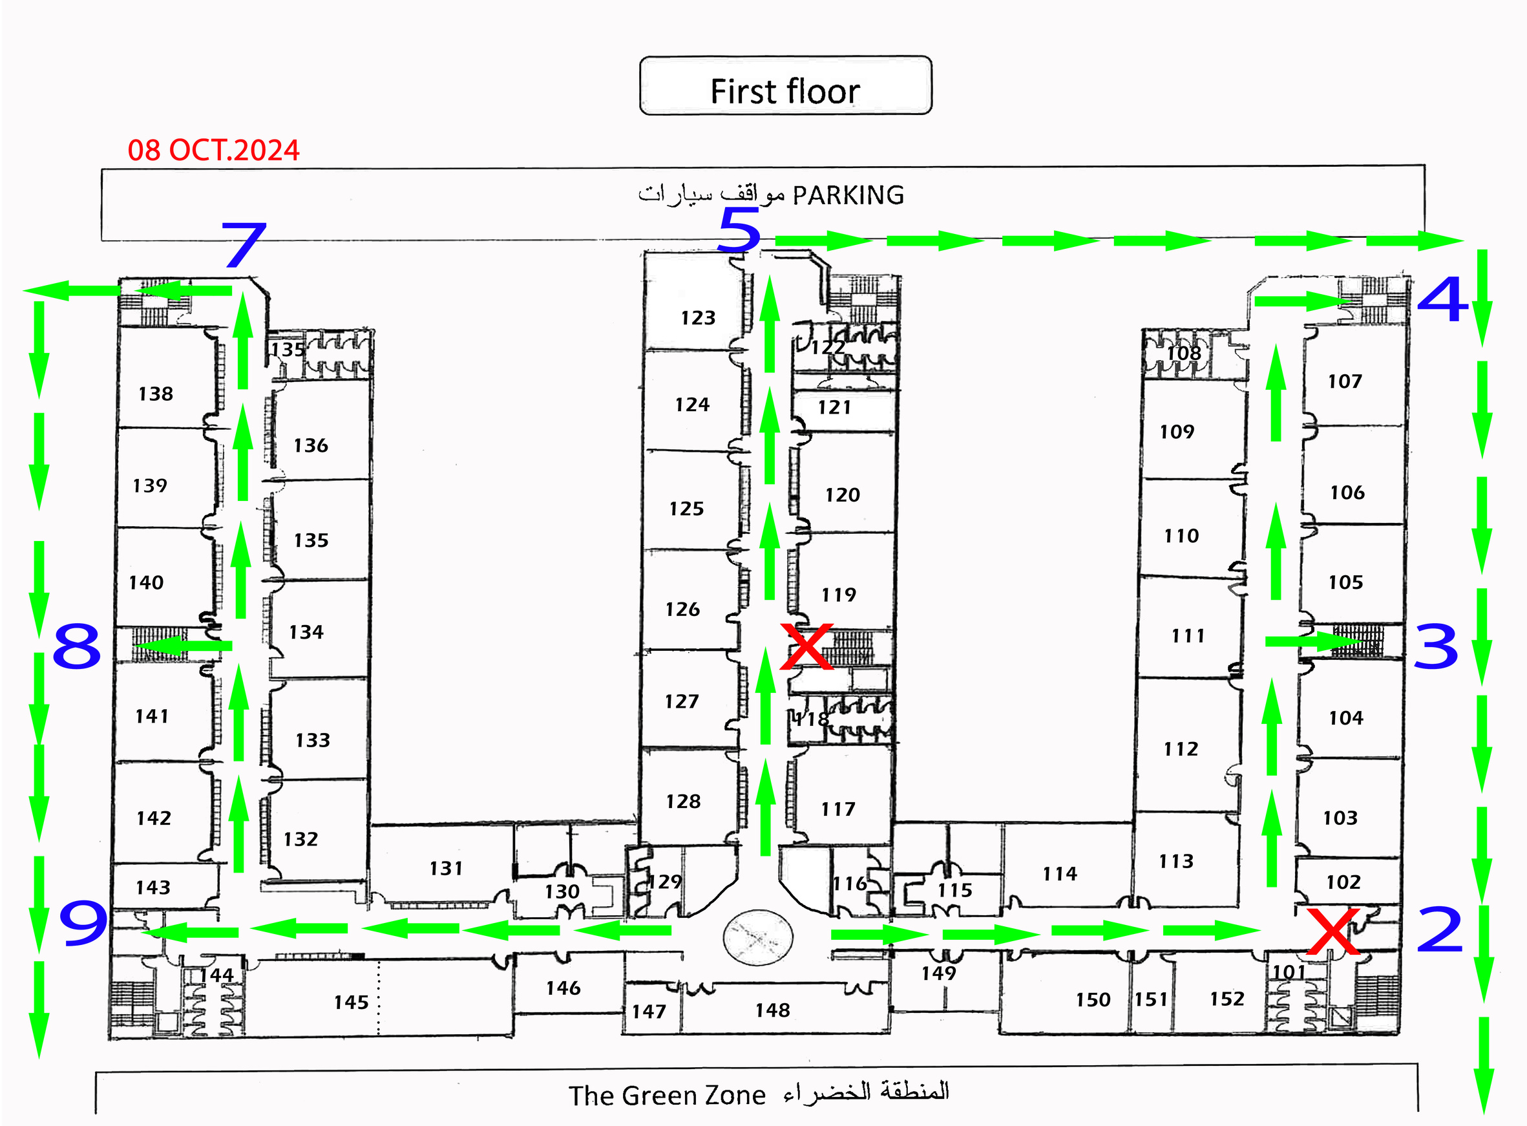
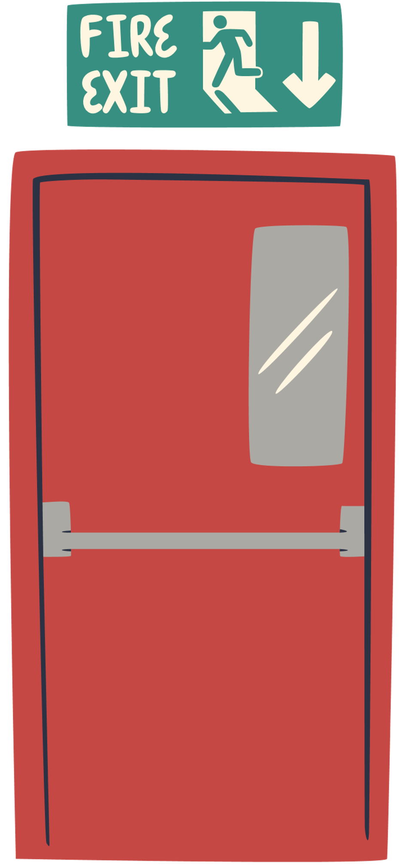

Slide 12
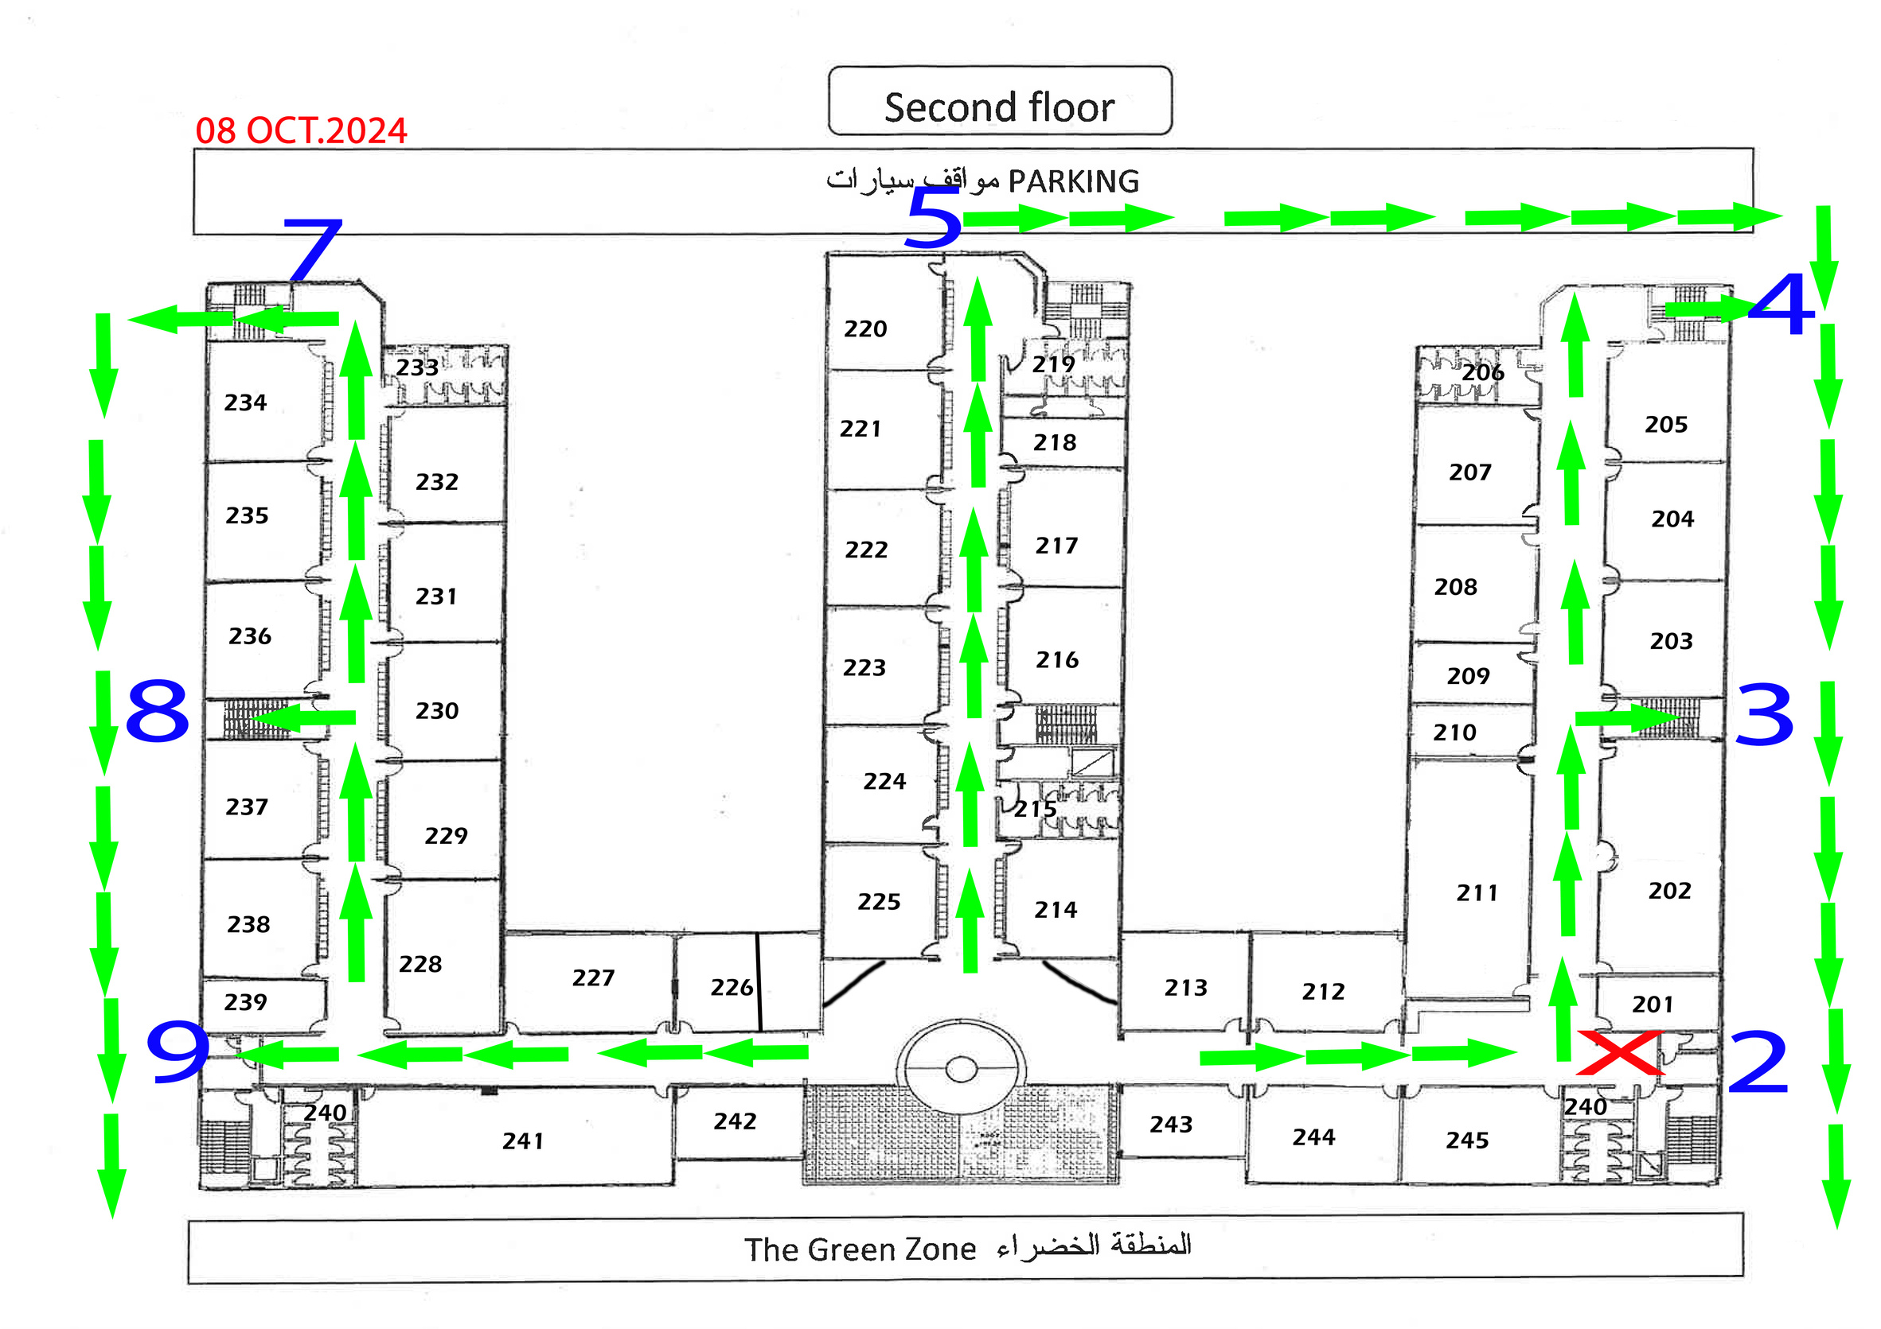

X

Slide 13
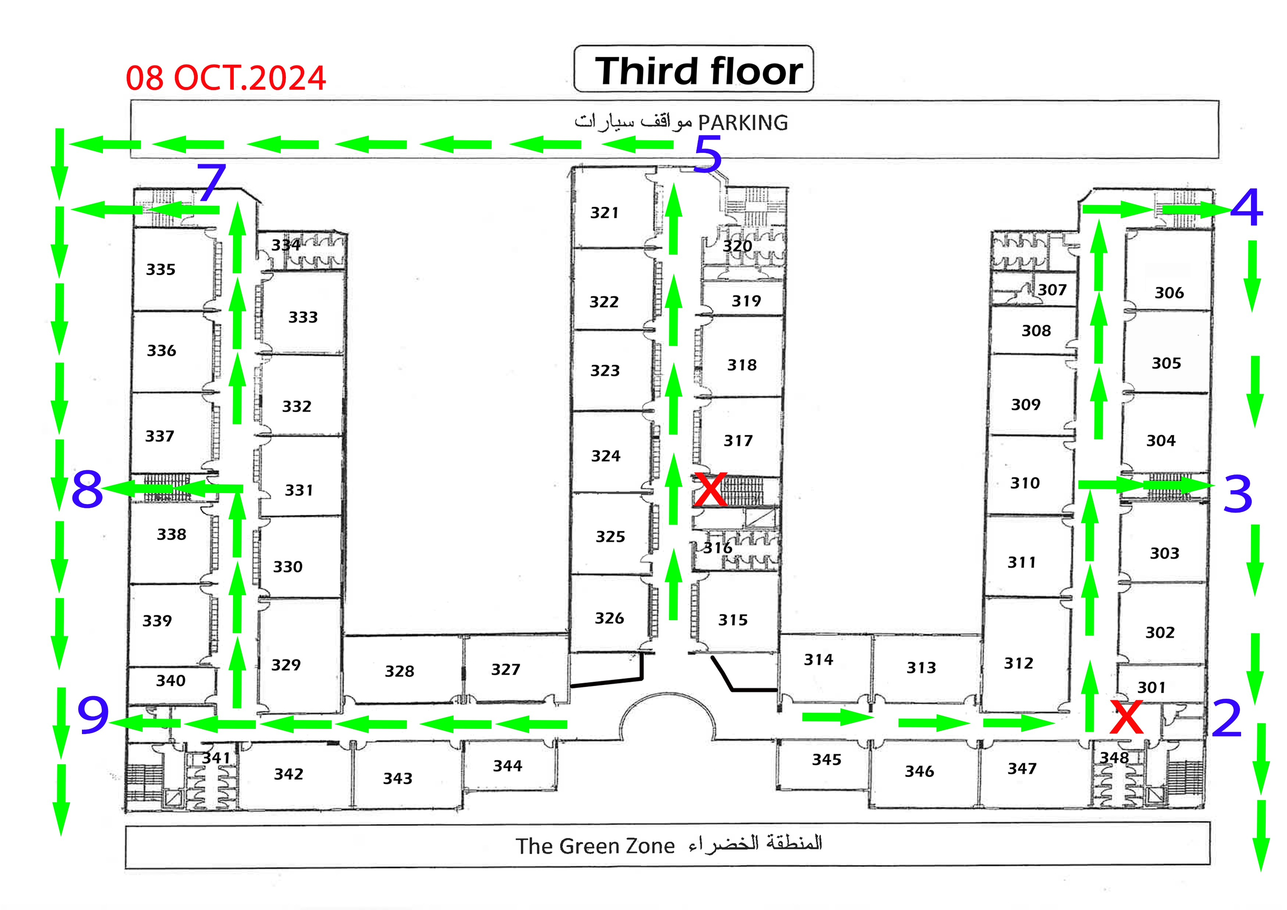

Slide 14
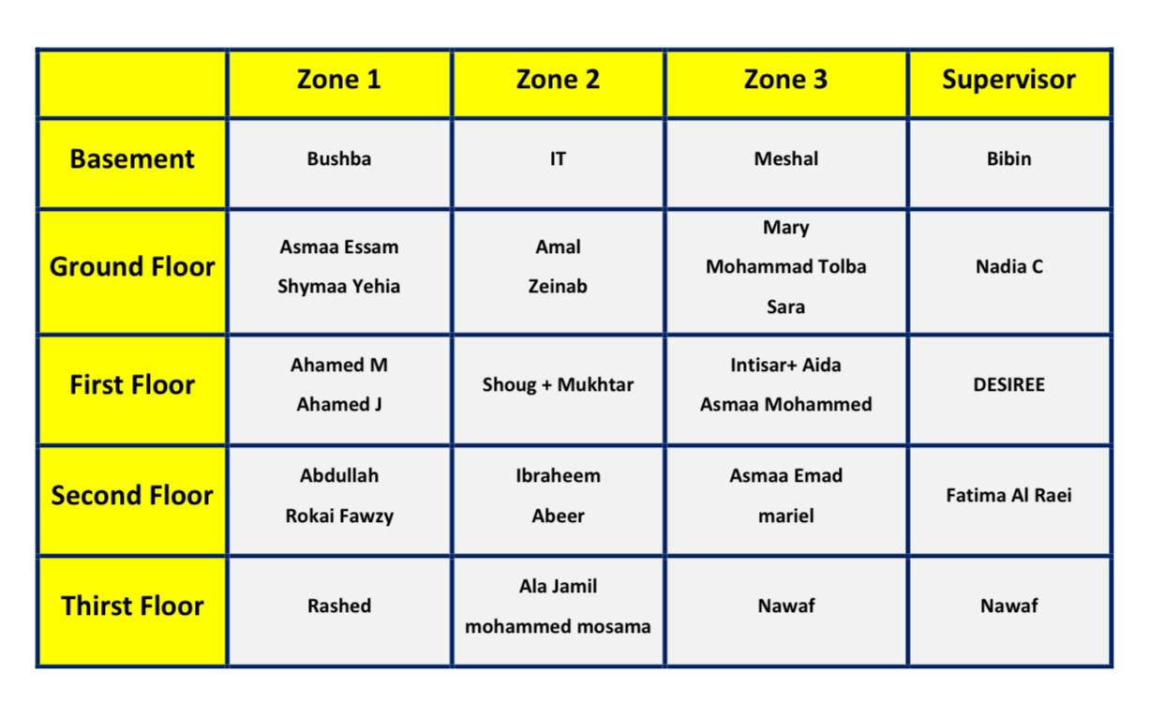

Slide 15
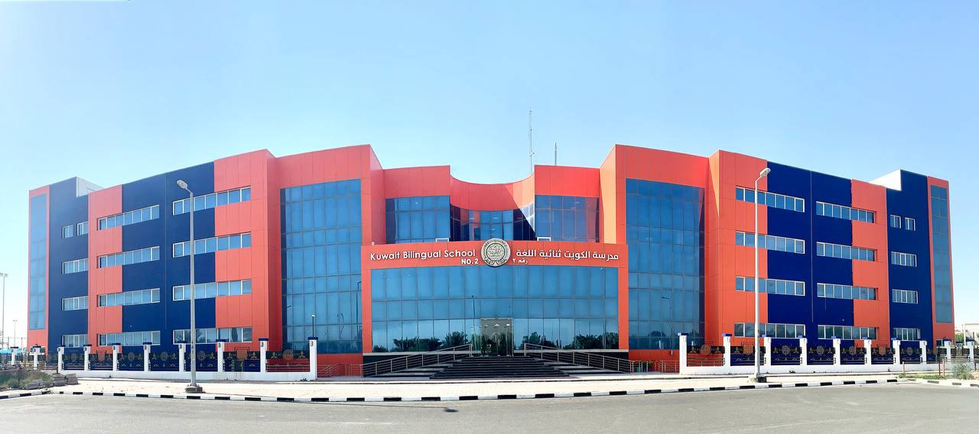



Stairway supervisors: Amani + Raja,a + Mohammed (Sub)
Check the Class: Principals
Class organizer: Subah
Overview and timing: DR. Kalvin and Waleed

Slide 16
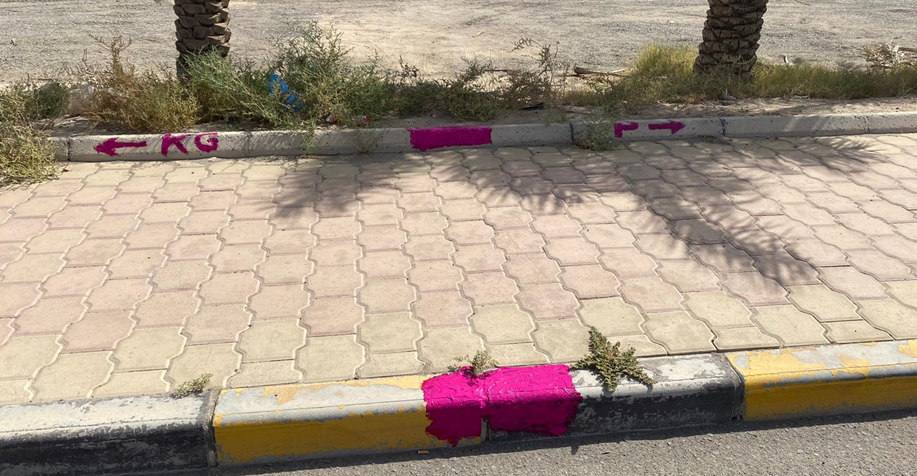

Slide 17


Slide 18

الأسئلة
Questions

